Slide 1


노인 기대 수명 및 삶의 만족도 분석 서비스
G r o u p P r o j e c t
DLT (Desired Life Time)
유정민 박의범 박초윤 이연지

Slide 2
History
날짜 | 변경 내용 | 작성자
V0.1 | 프로젝트_기획서 작성 | 공통
V0.2 | 기대효과 내용 수정, 특정 직업군에서 지자체로 용어 수정 | 유정민

Slide 3


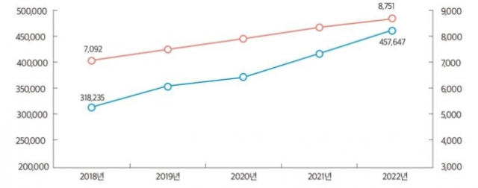
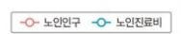
기획의도
고령화로 인한 사회적 부담 증가
자료 : 국민건강보험공단·연합뉴스
지난해 노인을 포함한 전체 건강보험 진료비는 105조8586억원으로, 전년 대비 10.9% 증가했다.
양 기관은 "지난해 전체 건강보험 진료비가 증가한 이유는 코로나19 관련 진료비와 호흡기계 질환 진료비 증가 때문"이라고 설명했다.
출처 : '고령화'에 불어나는 노인 진료비…작년 한 해 45조8000억원, 서울경제, https://www.sedaily.com/NewsView/29X3CBNTS1

Slide 4


기획의도
노후에 가장 문제가 될 것으로 인식되는 것은? (단위 : %)
57.1
건강관련 문제
73
초고령화 사회 진입으로 인한
시니어 건강 문제에 관심
31.2
경제적 문제
17.6
4.1
사회로 부터
소외·고립 문제
8.1
3.9
기타(취미·여가 활동)
1.4
농촌노인 사회서비스 이용경험 (단위 : %)
"노인 복지 정책에 대한 정보 접근성 부족"
소득·경제활동 관련
보건의료 관련
의식주 관련
노인일자리 27.2
만성질환 관리 41.5
경로당·노인회관 69.3
생계비 지원 3.4
치매진단·예방·치료 41
무료 급식 44.9
자활근로 2.6
의치·임플란트 지원 11
종합사회·노인복지관 30.7
영농도우미 지원 0.9
암 검진·개안수술 4.3
농번기 마을 공동급식 9.1
직업훈련·취업 상담 및 알선 0.4
농업인 행복버스 1.3
도시락·반찬 배달 3.9
노인돌봄 서비스 1.1
노인 공동생활 홈 2
이번 프로젝트에서 기대 수명 예측 및 제공
지역별 시니어층의 건강 정보, 노인복지 정책정보 제공
가정방문 간호 1.1
주택 관련 서비스 1.9
자료 : 농경연, 만 65세 이상 농촌노인 537명
(농업인 272명, 비농업인 265명) 설문조사
병원동행 서비스 0.7
물품지원 1.5
출처 : 개원의 노후걱정 1순위 ‘건강’, 치의신보, https://www.dailydental.co.kr/news/article.html?no=85223
출처 : 가난·질병 시달리는 농촌노인, 사회보장 혜택 '사각지대, 한국농어민신문, https://www.agrinet.co.kr/news/articleView.html?idxno=176319

Slide 5


개발목표
01
02
03
지역별 노인 건강 상태
정보 제공 서비스
노인 기대 수명
정보 제공 서비스
노인 복지 정책 정보 제공과 커뮤니티 기능
지역별 4대 질병 발병률 분석 데이터 정보 제공
데이터를 기반으로 예측 후 기대 수명 정보 제공
노인복지 정책 시행률 정보 제공
현 시행중인 노인복지 정책 정보를 게시하여 커뮤니티 기능을 활성화.
개인별 기대 수명 예측 정보 제공

Slide 6
기대효과
일반 사용자의 경우
지자체의 경우
정보를 제공 받음으로써 노후를 재정비 하는 등 긍정적 참고 사례 증가
초고령사회로 접어들며 증가하는 노인들의 건강 분석을 통한 기대수명 예측 가능
건강 정보 제공에 따른 지자체의 노인 복지 정책 재고

